Slide 1
مصائد سمكية -7 أ.د. أمجد كاظم رسن كلية الزراعة – جامعة البصرة

Slide 2
تحديد مكان وعمق تجمعات الأسماك
Location of place and depth of fish communities
جهاز الكشف عن الأعماق باستخدام الموجات الصوتية
(مسبار الصدى) Echo-sounder
الى عهد ليس ببعيد كان الصيادون يتلمسون في البحار مستخدمين سلكا معدنيا في آخر ثقل يدلهم على أعماق نقط متناثرة من القاع، تعطيهم صورة عامة وغير دقيقة عن طبيعنه. اما الأيام فقلما تجد مركبا من مراكب الصيد لا تحمل جهازا الكترونيا للكشف عن طبيعة القاع باستخدام مسبار الصدى بل يحمل جهازين أو ثلاثة. يقوم جهاز مسبار الصدى على مبدأ قياس الفترة التي يستغرقها الصدى ليرتد من قاع البحر- علما بان سرعة الصوت في الماء تقدر بـ (4900) في الثانيـــة

Slide 3
تضمنت الأجهزة الأولى لقياس الأعماق بواسطة صدى الصوت استخدام موجات صوتية ذات ذبذبة مسموعة تصدرها مطرقة كهرومغناطيسية، ثم استقبال الصدى المرتد بواسطة هيدروفون. واستعملت هذه الأجهزة البسيطة في قياس الأعماق حتى (4500) قامة (8100 متر تقريبا).

Slide 5
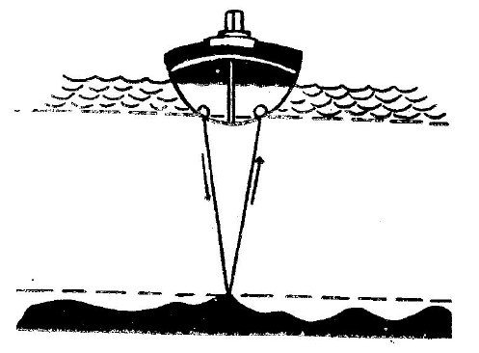
المبدأ الذي يقوم عليه جهاز مسبار الصدى

Slide 6
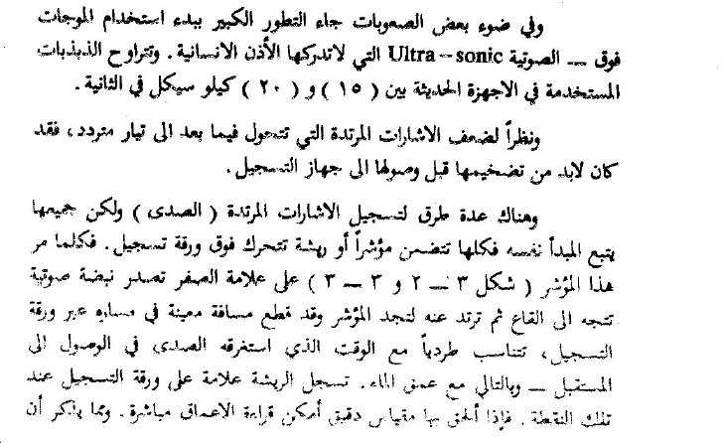

Slide 7
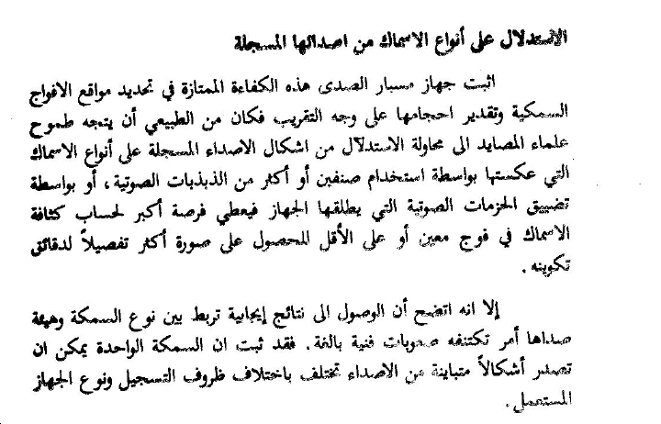

Slide 8
